Slide 1




TRƯỜNG TIỂU HỌC LÊ NGỌC HÂN
CHÀO MỪNG CÁC THẦY CÔ GIÁO ĐẾN DỰ GIỜ THĂM LỚP 4A7
Môn: Toán
GIÁO VIÊN: Bạc Thuỳ Linh

Slide 2
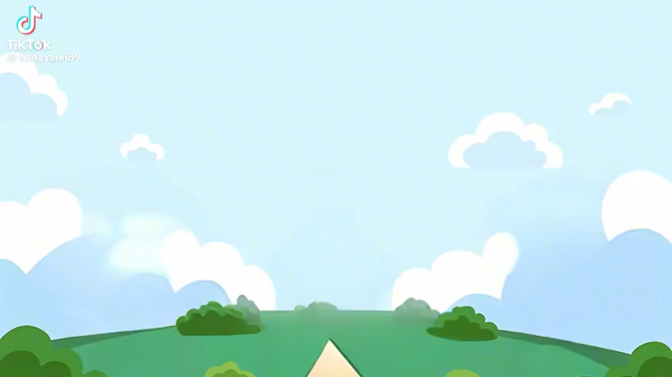





Slide 3




35 x 40 = ?
A. 1400
C. 140
B. 10400
D. 4000

Slide 4


10 phút = …..giây
A. 60
C. 6000
B.600
D. 1200

Slide 5

Có 15 con gà. Hỏi có bao nhiêu cái chân?
A. 20
C. 10
B. 5
D.30

Slide 6
20 năm = …tháng
A. 12
B. 240
C. 120
D. 40

Slide 7



HOẠT ĐỘNG: LUYỆN TẬP THỰC HÀNH
Bài 1: Cá nhân – N2 PBT
Bài 2: Cá nhân – N2 nháp
Bài 3: Cá nhân – N4 giải vở Toán
Bài tập phát triển: Làm vào phiếu bài tập (cá nhân)

Slide 8
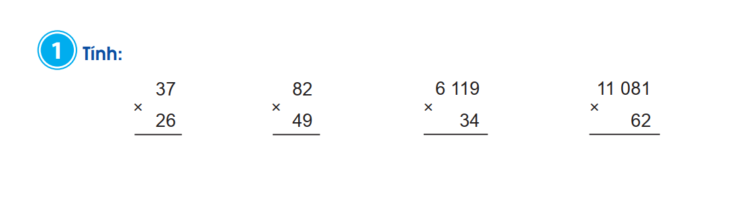

HS làm việc cá nhân – N2

Slide 9

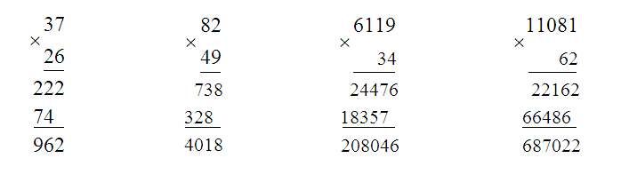

Slide 10

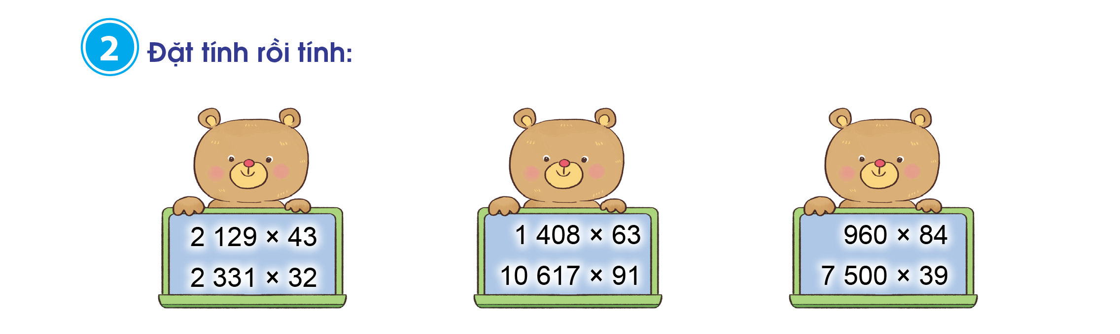

Slide 11
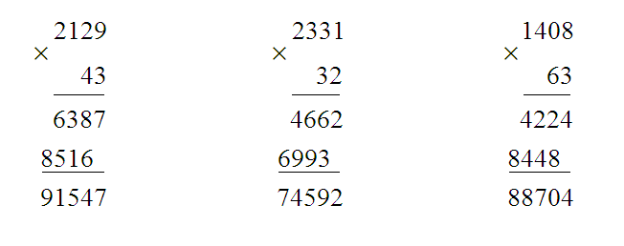

Slide 12

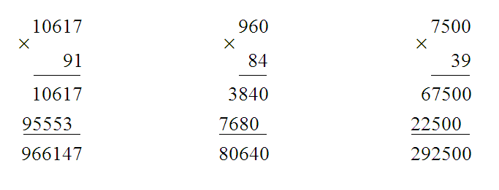

Slide 13

Bài giải
Bán 40kg gạo tẻ thu được số tiền là:
18 000 x 40 = 720 000 (đồng)
Bán 35kg gạo nếp thu được số tiền là:
25 000 x 35 = 875 000 (đồng)
Cửa hàng đó thu được tất cả số tiền là:
720 000 + 875 000 = 1 595 000 (đồng)
Đáp số: 1 595 000 đồng

Slide 14

Bài 2*: Trung bình cộng số tuổi của hai anh em là 11 tuổi. Tính tuổi của mỗi người , biết anh hơn em 4 tuổi
Bài 1: Một cửa hàng tạp hoá buổi sáng bán được 35 kg gạo tẻ có giá 26 000 đồng 1 kg. Buổi chiều bán tiếp 28 kg gạo tẻ nữa. Hỏi cả ngày cửa hàng thu được bao nhiêu tiên bán gạo ?
Bài 2*: Trung bình cộng số tuổi của hai anh em là 11 tuổi. Tính tuổi của mỗi người , biết anh hơn em 4 tuổi ?

Slide 15
BÀI TẬP PHÁT TRIỂN
Bài 3*: Hưởng ứng chương trình “Hành động xanh – Tri ân người gieo hạt’’ của trường Tiểu học Lê Ngọc Hân, ba lớp 4A5, 4A6,4A7 trồng và chăm sóc được 55 cây xanh. Biết lớp 4A6 trồng được nhiều hơn lớp 4A7 là 4 cây và trồng ít hơn lớp 4A5 là 2 cây. Hỏi mỗi lớp trồng được bao nhiêu cây xanh?

Slide 16













Tạm biệt
và hẹn gặp lại!

